Slide 1

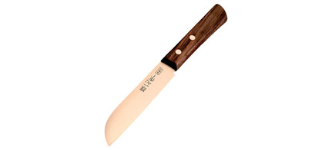
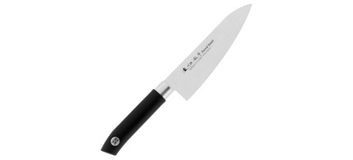
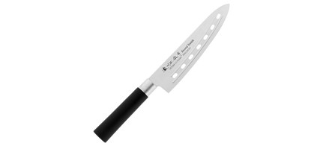
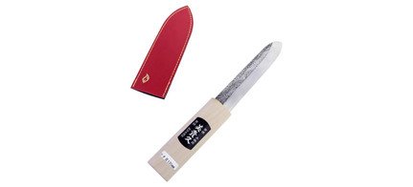
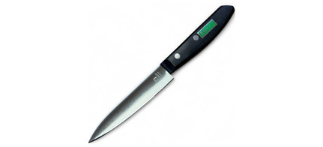
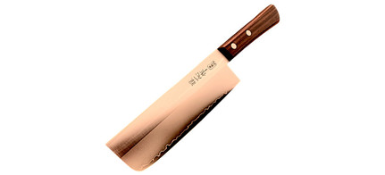
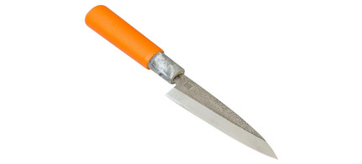
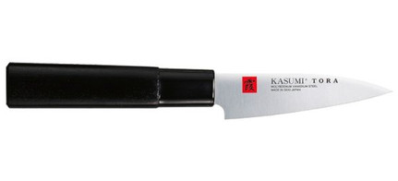
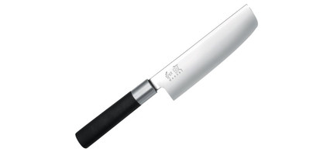
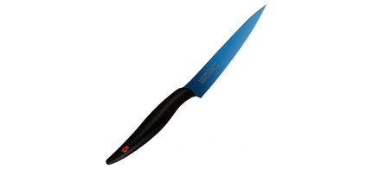
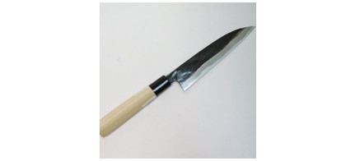
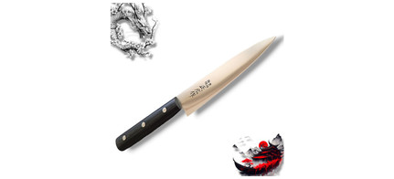
С Е Г М Е Н Т Ц І Н И · 1 З 4
09
До 2 500 грн: японське виробництво сюди майже не дістає
Нижній діапазон каталогу. Саме тут лежить обсяг усього ринку кухонних ножів — і саме тут японське виробництво представлене найгірше.
MADE IN JAPAN
JP
Seki Kanetsugu
JP
Satake
JP
Satake
JP
Mikihisa
JP
Misono
JP
Seki Kanetsugu
Kanetsugu Miyabi Isshin Vegetable 2000 90мм
Шеф малий Satake Swordsmith 803 · 274, 135мм
Кухарський Шеф Satake Saku 802 · 369 Air Hol
кухонний MAKIRI MIKIHISA / Макірі Мікіхіса
кухонний Honmamon / Хонмамон Misono, 105 мм
Kanetsugu Miyabi Isshin Nakiri 2007 165мм
990 грн
ROKS
1 149 грн
ProfiMax
1 349 грн
ProfiMax
1 650 грн
Sekator
1 690 грн
Sekator
1 760 грн
ROKS
JP
HONMAMON
JP
Kasumi
JP
KAI
JP
Motokane
JP
Hanakumagawa
JP
Masahiro
кухонний Honmamon / Хонмамон Paring, 120 мм
овочевий Kasumi TORA 36844, 9см
Wasabi Black 6716N Накірі, 16.5см
кухонний HONMAMON / Хонмамон Deba Motokane
Funayuki ніж Shirogami 2 Steel 165 mm
Petty MRS · 30 10696 120мм
1 905 грн
Sekator
1 991 грн
ProfiMax
2 184 грн
ProfiMax
2 200 грн
Sekator
2 390 грн
WildCat
2 400 грн
ROKS
А Н А Л І Т И К А С Е Г М Е Н Т А
ПОЗИЦІЙ У СЕГМЕНТІ
МЕДІАННА ЦІНА
ДІАПАЗОН
БРЕНДІВ У СЕГМЕНТІ
Х Т О Т Р И М А Є С Е Г М Е Н Т
ПОЗИЦІЙ
Д Е Ц Е К У П И Т И
ПОЗИЦІЙ
29
1 790
726–2 400
11
JP
Seki Kanetsugu
8
ROKS
9
JP
Satake
4
ProfiMax
9
11 % каталогу
грн за один ніж
грн
усі японського виробництва
JP
HONMAMON
4
Sekator
9
JP
KAI
3
WildCat
2
JP
Kasumi
3
усього 29 позицій у 4 магазинах
усього 29 позицій, 11 брендів
Щ О В И З Н А Ч А Є С Е Г М Е Н Т
Моносталь або базова VG-10, штамповка, західне руків'я. Японія дістає сюди лише Satake, Seki Kanetsugu, Fuji Cutlery і бюджетними лініями KAI Wasabi.
Це єдиний діапазон, де японський ніж конкурує з європейським за ціною, а не за походженням — і де покупець найчастіше не перевіряє країну виробництва.
Каталог зібрано з карток товарів чотирьох магазинів: ProfiMax 139, ROKS 56, Sekator 40, WildCat 24. Suncraft, Kanetsune Seki, Miyabi, Mcusta Zanmai і Takeshi Saji продаються в Україні, але в цю вибірку не потрапили — вони в переписі.

Slide 2
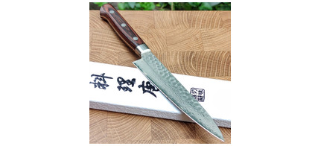
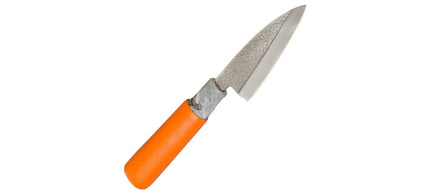
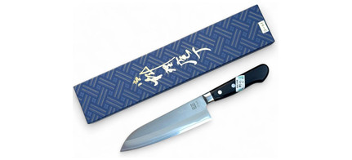
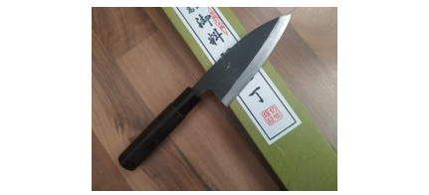
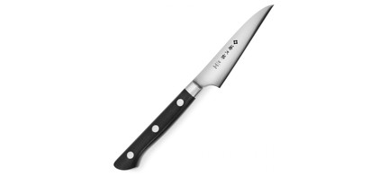
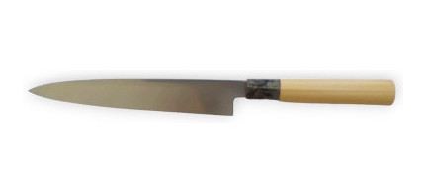
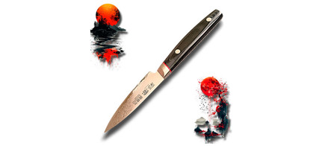
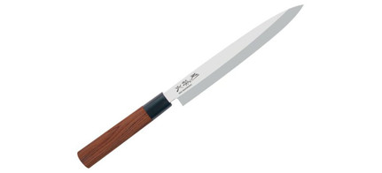
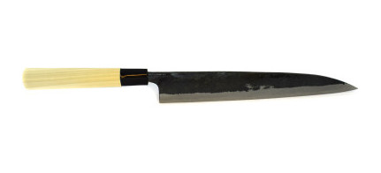
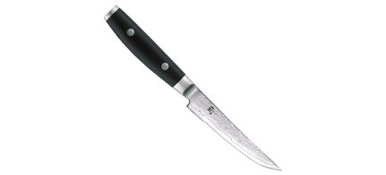
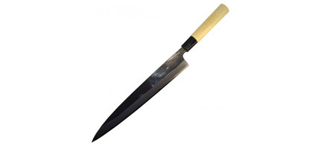
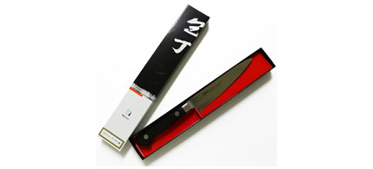
С Е Г М Е Н Т Ц І Н И · 2 З 4
10
2 500 – 5 000 грн: вхід у японське виробництво
Перший діапазон, де японське виробництво стає нормою, а не винятком. Тут з'являються імена кузень, а не лише промислові бренди.
MADE IN JAPAN
JP
Motokane
JP
Hanakumagawa
JP
HONMAMON
JP
Tomita
JP
Tojiro
JP
Tosa
кухонний Honmamon / Хонмамон Paring Motokane
для фруктів з дамаської сталі Hanakumagawa /
кухонний Honmamon / Хонмамон Santoku, 165 мм
Deba ніж Blue Steel #2 110 mm
для овочів Tojiro DP F · 800, 9cм
Migaki Yanagiba HC305 · W2 210мм японський к
2 695 грн
Sekator
2 870 грн
Sekator
3 090 грн
Sekator
3 215 грн
WildCat
3 499 грн
ProfiMax
3 500 грн
ROKS
JP
Seki Kanetsugu
JP
KAI
JP
Fukamizu
JP
Yaxell
JP
Tosa
JP
Misono
Kanetsugu SAIUN 9000 90мм VG10
Seki Magoroku Red Wood MGR · 0210Y Янагіба,
Sashimi · bocho Black 240мм
для стейка Yaxell RAN 36013, 113мм
Sashimi · bocho Black 240мм
кухонний Honmamon / Хонмамон Misono MV, 120
3 980 грн
ROKS
4 130 грн
ProfiMax
4 451 грн
ROKS
4 657 грн
ProfiMax
4 850 грн
ROKS
4 990 грн
Sekator
А Н А Л І Т И К А С Е Г М Е Н Т А
ПОЗИЦІЙ У СЕГМЕНТІ
МЕДІАННА ЦІНА
ДІАПАЗОН
БРЕНДІВ У СЕГМЕНТІ
Х Т О Т Р И М А Є С Е Г М Е Н Т
ПОЗИЦІЙ
Д Е Ц Е К У П И Т И
ПОЗИЦІЙ
67
3 539
2 640–4 996
19
JP
Tosa
10
ROKS
23
JP
Masahiro
8
ProfiMax
20
26 % каталогу
грн за один ніж
грн
усі японського виробництва
JP
Tojiro
7
Sekator
13
JP
KAI
7
WildCat
11
JP
HONMAMON
6
усього 67 позицій у 4 магазинах
усього 67 позицій, 19 брендів
Щ О В И З Н А Ч А Є С Е Г М Е Н Т
VG-10 у три шари, перші куроучі з Тоса, артизанальні ножі з вуглецевої сталі. Руків'я ще західне, але геометрія вже японська.
Найцікавіший діапазон для входу з японським постачальником: покупець уже готовий платити за походження, але ще не вимагає дамаску й порошкової сталі.
Каталог зібрано з карток товарів чотирьох магазинів: ProfiMax 139, ROKS 56, Sekator 40, WildCat 24. Suncraft, Kanetsune Seki, Miyabi, Mcusta Zanmai і Takeshi Saji продаються в Україні, але в цю вибірку не потрапили — вони в переписі.

Slide 3
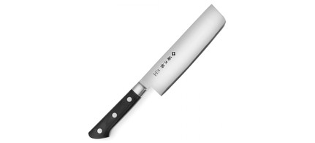
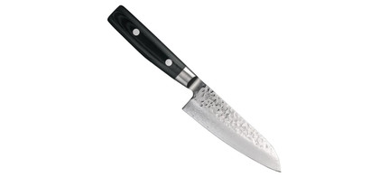
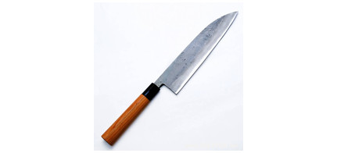
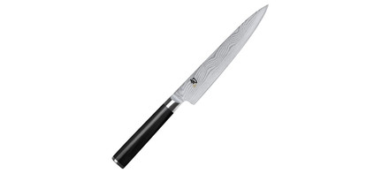
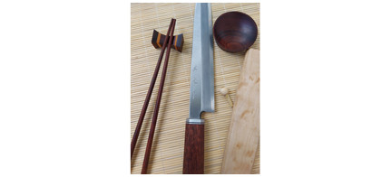
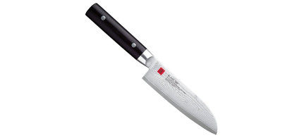
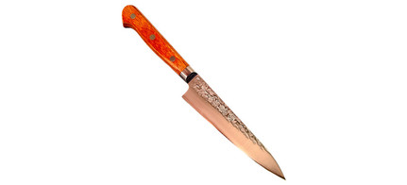
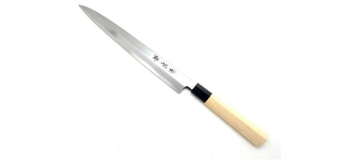
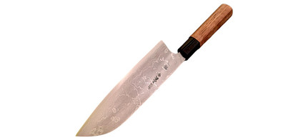
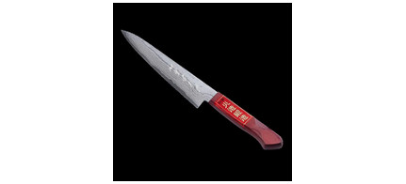
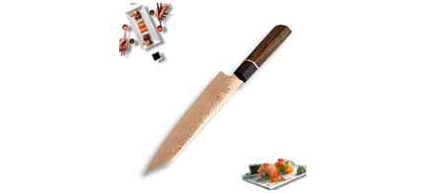
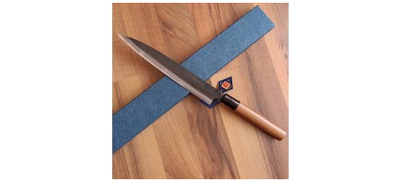
С Е Г М Е Н Т Ц І Н И · 3 З 4
11
5 000 – 10 000 грн: ядро асортименту
Найгустіший діапазон каталогу. Сюди цілиться більшість спеціалізованих продавців країни.
MADE IN JAPAN
JP
Tojiro
JP
Yaxell
JP
HONMAMON
JP
KAI
JP
Yoshihiro
JP
Kasumi
ніж Tojiro DP F · 502 Накірі, 16.5см
Сантоку Yaxell Zen 35512, 125мм
кухонний Honmamon / Хонмамон Gyuto (Шеф), 21
SHUN CLASSIC DM · 0701 універсальний, 15см
Sashimi bocho 240мм
Сантоку Kasumi Damascus 84013, 130мм
5 299 грн
ProfiMax
5 538 грн
ProfiMax
5 990 грн
Sekator
6 440 грн
ProfiMax
6 747 грн
ROKS
7 199 грн
ProfiMax
JP
Takamura
JP
Sakai Takayuki
JP
Tosa
JP
Shigehiro
JP
Seki Kanetsugu
JP
Tsukasa
Chromax Petty 130мм
Янагіба SAKAI TAKAYUKI Yasugi для лівші, 24с
Santoku Damascus TADAYOSHI Tosa 165мм
кухонний HONMAMON / Хонмамон Shigehiro Speci
Kanetsugu Kiritsuke Zuiun 9302 150мм
Aogami super ніж слайсер 210 mm
7 400 грн
ROKS
7 640 грн
ProfiMax
7 907 грн
ROKS
8 490 грн
Sekator
9 040 грн
ROKS
9 900 грн
WildCat
А Н А Л І Т И К А С Е Г М Е Н Т А
ПОЗИЦІЙ У СЕГМЕНТІ
МЕДІАННА ЦІНА
ДІАПАЗОН
БРЕНДІВ У СЕГМЕНТІ
Х Т О Т Р И М А Є С Е Г М Е Н Т
ПОЗИЦІЙ
Д Е Ц Е К У П И Т И
ПОЗИЦІЙ
116
7 290
5 060–9 999
18
JP
Tojiro
24
ProfiMax
77
JP
Yaxell
23
ROKS
19
45 % каталогу
грн за один ніж
грн
усі японського виробництва
JP
KAI
15
Sekator
13
JP
Tosa
11
WildCat
7
JP
Kasumi
11
усього 116 позицій у 4 магазинах
усього 116 позицій, 18 брендів
Щ О В И З Н А Ч А Є С Е Г М Е Н Т
Дамаск 32–69 шарів поверх VG-10, куроучі Тоса, Takamura Chromax, Tojiro DP Damascus. Твердість 60–61 HRC, часто вже wa-руків'я.
Тут найбільша щільність позицій і найбільша конкуренція продавців за одного покупця. Новий бренд без історії аргументу тут не має.
Каталог зібрано з карток товарів чотирьох магазинів: ProfiMax 139, ROKS 56, Sekator 40, WildCat 24. Suncraft, Kanetsune Seki, Miyabi, Mcusta Zanmai і Takeshi Saji продаються в Україні, але в цю вибірку не потрапили — вони в переписі.

Slide 4
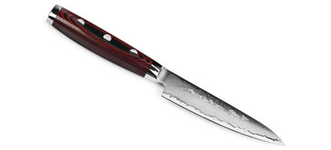
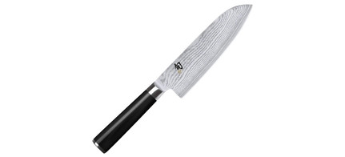
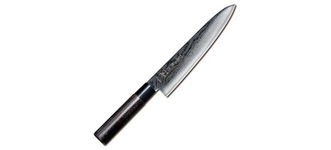
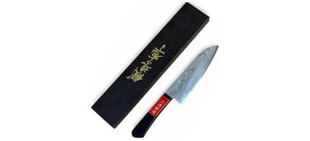
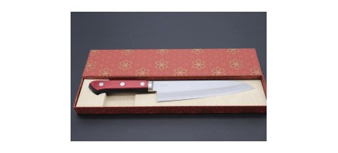
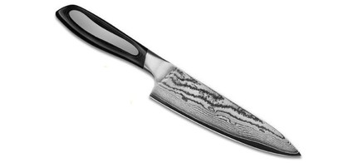
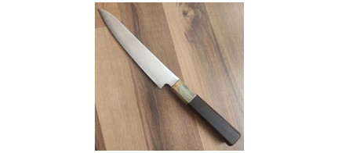
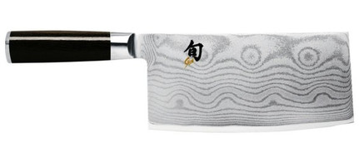
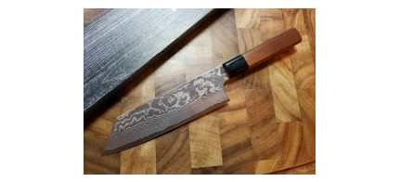
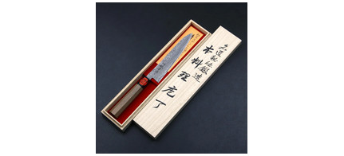
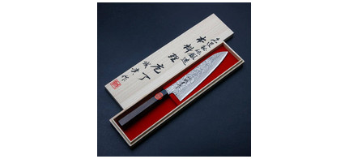
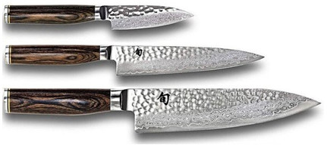
С Е Г М Е Н Т Ц І Н И · 4 З 4
12
Понад 10 000 грн: порошкова сталь і іменні ковалі
Верхній діапазон. Тут платять за марку сталі, кількість шарів і підпис майстра, а не за зручність.
MADE IN JAPAN
JP
Yaxell
JP
KAI
JP
Tojiro
JP
HONMAMON
JP
JCK Natures
JP
Tojiro
універсальний Yaxell Super Gou 37102, 120мм
SHUN CLASSIC DM · 0702 Сантоку, 180мм
Кухарський Шеф Tojiro Shippu Black FD · 1594
кухонний Honmamon / Хонмамон Santoku 170 мм
Aogami Super Series SAKURA · 2 Шеф 180mm
Кухарський Шеф Tojiro Flash FF · CH180, 18см
10 195 грн
ProfiMax
10 220 грн
ProfiMax
10 799 грн
ProfiMax
11 790 грн
Sekator
12 220 грн
WildCat
12 999 грн
ProfiMax
JP
Hatsukokoro
JP
KAI
JP
Etsu / Ittetsu
JP
Harukaze
JP
HONMAMON
JP
KAI
HAYABUSA ZDP · 189 150MM PETTY
Shun CLASSIC DM · 0712 Сокирка цайдао, 18см
Etsu (Ittetsu) R2 Damascus Bunka ніж 165мм
кухонний Honmamon / Хонмамон "HARUKAZE" Pett
кухонний Honmamon / Хонмамон Gyuto (Шеф) Dam
Набір з 3 · х ножів KAI Shun Premier Tim Mal
13 865 грн
WildCat
15 120 грн
ProfiMax
16 677 грн
WildCat
19 990 грн
Sekator
23 990 грн
Sekator
27 970 грн
ProfiMax
А Н А Л І Т И К А С Е Г М Е Н Т А
ПОЗИЦІЙ У СЕГМЕНТІ
МЕДІАННА ЦІНА
ДІАПАЗОН
БРЕНДІВ У СЕГМЕНТІ
Х Т О Т Р И М А Є С Е Г М Е Н Т
ПОЗИЦІЙ
Д Е Ц Е К У П И Т И
ПОЗИЦІЙ
47
13 500
10 035–38 640
11
JP
KAI
15
ProfiMax
33
JP
Yaxell
10
ROKS
5
18 % каталогу
грн за один ніж
грн
усі японського виробництва
JP
Tojiro
8
Sekator
5
JP
Takamura
3
WildCat
4
JP
HONMAMON
3
усього 47 позицій у 4 магазинах
усього 47 позицій, 11 брендів
Щ О В И З Н А Ч А Є С Е Г М Е Н Т
SG-2 і R2 порошкові сталі, 101–193 шари, ZDP-189 при 65–67 HRC, honyaki. Yaxell Super Gou, Takeshi Saji, Nigara, Myojin, Hatsukokoro.
Покупців на всю країну — кілька тисяч. Ніж за 17 746 грн це 57 % середньої місячної зарплати: сегмент обмежений не смаком, а доходом.
Каталог зібрано з карток товарів чотирьох магазинів: ProfiMax 139, ROKS 56, Sekator 40, WildCat 24. Suncraft, Kanetsune Seki, Miyabi, Mcusta Zanmai і Takeshi Saji продаються в Україні, але в цю вибірку не потрапили — вони в переписі.

Slide 5
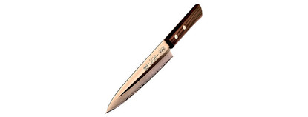
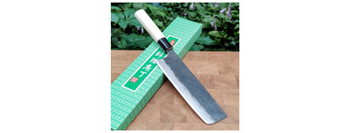


















К А Т А Л О Г · С Е Г М Е Н Т А Ц І Я З А Ц І Н О Ю
13
Чотири цінові діапазони японського виробництва
Каталог із 259 ножів японського виробництва. На кожному щаблі — п'ять позицій, рівномірно розподілених за ціною.
MADE IN JAPAN
До 2 500 грн
Японія сюди майже не дістає: моносталь, штамповка, західне руків'я.
29
11 %
JP
Seki Kanetsugu
JP
HONMAMON
JP
Takanori Izumi
JP
KAI
JP
Kasumi
позицій
каталогу
1 140 грн
ROKS
1 650 грн
Sekator
1 980 грн
WildCat
2 184 грн
ProfiMax
2 390 грн
ProfiMax
2 500 – 5 000 грн
Вхід у японське виробництво: VG-10 у три шари, перші куроучі з Тоса.
67
26 %
JP
Kasumi
JP
Tosa
JP
Tomita
JP
Seki Kanetsugu
JP
HONMAMON
позицій
каталогу
2 833 грн
ProfiMax
3 231 грн
ROKS
3 539 грн
WildCat
4 450 грн
ROKS
4 850 грн
Sekator
5 000 – 10 000 грн
Ядро асортименту: дамаск 32–69 шарів, Chromax, 60–61 HRC.
116
45 %
JP
HONMAMON
JP
Yaxell
JP
Motokane
JP
KAI
JP
Tojiro
позицій
каталогу
5 490 грн
Sekator
6 401 грн
ProfiMax
7 290 грн
Sekator
8 050 грн
ProfiMax
9 470 грн
ProfiMax
Понад 10 000 грн
Порошкова сталь SG-2 / R2, 101–193 шари, іменні ковалі.
47
18 %
JP
KAI
JP
Takamura
JP
Hatsukokoro
JP
Etsu / Ittetsu
JP
Yaxell
позицій
каталогу
10 220 грн
ProfiMax
11 990 грн
WildCat
13 865 грн
WildCat
16 677 грн
WildCat
27 822 грн
ProfiMax
Каталог — 259 ножів із карток чотирьох магазинів (ProfiMax, ROKS, Sekator, WildCat). Це не весь японський асортимент країни: перепис на слайді 19 охоплює 56 брендів у 25 продавців.

Slide 6










С Е Г М Е Н Т Т И П У · 1 З 3
14
Шеф і гюто: найбільший тип каталогу
Робочий ніж кухні, 180–240 мм. Найширше представлений тип і головний драйвер середнього чека.
MADE IN JAPAN
JP
Seki Kanetsugu
JP
Kasumi
JP
Masahiro
JP
HONMAMON
JP
Yaxell
JP
Takamura
Kanetsugu Miyabi Isshin Gyuto 2004 180мм
Кухарський Шеф Kasumi TORA 36842, 18см
Chief MRS · 30 10692 180мм
кухонний Honmamon / Хонмамон Gyuto (Шеф), 21
Кухарський Шеф Yaxell ZEN 35500, 200мм
Gyuto Migaki VG10 210мм
1 560 грн
ROKS
2 833 грн
ProfiMax
4 100 грн
ROKS
5 990 грн
Sekator
6 671 грн
ProfiMax
7 950 грн
ROKS
JP
Tojiro
JP
Tosa
JP
Takamura
JP
KAI
JP
JCK Natures
JP
Harukaze
Кухарський Шеф Tojiro DP Damascus F · 654, 1
Chief Damascus TADAYOSHI Tosa 210мм
Gyuto Migaki SG2 180мм
SHUN CLASSIC DM · 0719 Кухарський Шеф, 20см
Aogami Super Series SAKURA · 2 Шеф 180mm
кухонний Honmamon / Хонмамон "HARUKAZE" Gyut
8 845 грн
ProfiMax
9 720 грн
ROKS
10 200 грн
ROKS
10 920 грн
ProfiMax
12 220 грн
WildCat
26 990 грн
Sekator
А Н А Л І Т И К А С Е Г М Е Н Т А
ПОЗИЦІЙ У СЕГМЕНТІ
МЕДІАННА ЦІНА
ДІАПАЗОН
БРЕНДІВ У СЕГМЕНТІ
Х Т О Т Р И М А Є С Е Г М Е Н Т
ПОЗИЦІЙ
Д Е Ц Е К У П И Т И
ПОЗИЦІЙ
49
8 490
1 149–26 990
13
JP
Tojiro
14
ProfiMax
29
JP
HONMAMON
7
ROKS
8
19 % каталогу
грн за один ніж
грн
усі японського виробництва
JP
Yaxell
5
Sekator
8
JP
Satake
4
WildCat
4
JP
Kasumi
4
усього 49 позицій у 4 магазинах
усього 49 позицій, 13 брендів
Щ О Ц Е З А С Е Г М Е Н Т
Універсальний робочий ніж: м'ясо, овочі, риба. Купує і домашній просьюмер, і шеф-кухар для себе.
Саме в цьому типі найширший ціновий розкид — у десятки разів. Тип не визначає ціну; її визначає сталь.
Каталог зібрано з карток товарів чотирьох магазинів: ProfiMax 139, ROKS 56, Sekator 40, WildCat 24. Suncraft, Kanetsune Seki, Miyabi, Mcusta Zanmai і Takeshi Saji продаються в Україні, але в цю вибірку не потрапили — вони в переписі.

Slide 7








С Е Г М Е Н Т Т И П У · 2 З 3
15
Сантоку, петті, накірі: домашня трійця
Три типи, які купує домашня кухня і які формують уявлення масового покупця про японський ніж.
MADE IN JAPAN
JP
Seki Kanetsugu
JP
Kasumi
JP
Tojiro
JP
Tomita
JP
Tosa
JP
KAI
Kanetsugu Miyabi Isshin Nakiri 2007 165мм
кухонний Nakiri Kasumi TORA 36847, 16.5см
Shirogami Kasumi Петті ніж 150 мм
універсальний ніж Super Blue Steel 120 mm
Nakiri Kanto 54x165мм
SHUN CLASSIC DM · 0716 універсальний, 10см
1 760 грн
ROKS
2 920 грн
ProfiMax
3 247 грн
WildCat
4 362 грн
WildCat
5 439 грн
ROKS
6 160 грн
ProfiMax
JP
Yaxell
JP
Takamura
JP
Shigehiro
JP
Kasumi
JP
HONMAMON
JP
Harukaze
Накірі Yaxell ZEN 35504, 180мм
Chromax Petty 130мм
кухонний HONMAMON / Хонмамон Shigehiro Speci
Накірі Kasumi Damascus 84017, 180мм
кухонний HONMAMON / Хонмамон Gyuto/Petty сер
кухонний Honmamon / Хонмамон "HARUKAZE" Pett
6 999 грн
ProfiMax
7 400 грн
ROKS
8 490 грн
Sekator
8 999 грн
ProfiMax
9 950 грн
Sekator
19 990 грн
Sekator
А Н А Л І Т И К А С Е Г М Е Н Т А
ПОЗИЦІЙ У СЕГМЕНТІ
МЕДІАННА ЦІНА
ДІАПАЗОН
БРЕНДІВ У СЕГМЕНТІ
Х Т О Т Р И М А Є С Е Г М Е Н Т
ПОЗИЦІЙ
Д Е Ц Е К У П И Т И
ПОЗИЦІЙ
77
6 671
1 140–19 990
18
JP
Yaxell
12
ProfiMax
35
JP
Tojiro
10
ROKS
19
30 % каталогу
грн за один ніж
грн
усі японського виробництва
JP
HONMAMON
9
Sekator
14
JP
KAI
8
WildCat
9
JP
Kasumi
7
усього 77 позицій у 4 магазинах
усього 77 позицій, 18 брендів
Щ О Ц Е З А С Е Г М Е Н Т
Сантоку — другий ніж у домі після шефа. Петті — найчастіша купівля з найнижчим чеком. Накірі зростає разом із модою на овочі.
Єдина група, де японська геометрія вже стала масовою — і саме тому тут найважче продати походження: покупець бачить форму, а не країну.
Каталог зібрано з карток товарів чотирьох магазинів: ProfiMax 139, ROKS 56, Sekator 40, WildCat 24. Suncraft, Kanetsune Seki, Miyabi, Mcusta Zanmai і Takeshi Saji продаються в Україні, але в цю вибірку не потрапили — вони в переписі.

Slide 8









С Е Г М Е Н Т Т И П У · 3 З 3
16
Односторонні: янагіба, деба, сашимі, усуба
Єдина геометрія, де японське виробництво не має європейського замінника в принципі.
MADE IN JAPAN
JP
Motokane
JP
HONMAMON
JP
Fukamizu
JP
Tosa
JP
KAI
JP
Tosa
кухонний HONMAMON / Хонмамон Deba Motokane
кухонний Honmamon / Хонмамон Sashimi Hocho,
Sashimi · bocho Black 210мм
Migaki Yanagiba HC305 · W2 210мм японський к
Seki Magoroku Kinju AK · 1106 Янагіба, 24см
Sashimi · bocho 240мм (двосторонній)
2 200 грн
Sekator
2 695 грн
Sekator
3 463 грн
ROKS
3 500 грн
ROKS
3 999 грн
ProfiMax
4 400 грн
ROKS
JP
Tosa
JP
Tosa
JP
Tanaka
JP
Masahiro
JP
Sakai Haruhiko
JP
Sakai Takayuki
Sashimi · bocho Black 210мм
Sashimi · bocho 270мм (двосторонній)
Kamagata Usuba ніж Super Blue Steel 150mm
Янагіба Masahiro 16220 Yanagiba, 27см сталь
White 2 Янагіба 240мм
Янагіба SAKAI TAKAYUKI Yasugi для лівші, 24с
4 600 грн
ROKS
4 900 грн
ROKS
5 203 грн
WildCat
6 512 грн
ProfiMax
7 040 грн
WildCat
7 640 грн
ProfiMax
А Н А Л І Т И К А С Е Г М Е Н Т А
ПОЗИЦІЙ У СЕГМЕНТІ
МЕДІАННА ЦІНА
ДІАПАЗОН
БРЕНДІВ У СЕГМЕНТІ
Х Т О Т Р И М А Є С Е Г М Е Н Т
ПОЗИЦІЙ
Д Е Ц Е К У П И Т И
ПОЗИЦІЙ
35
4 550
2 016–7 640
12
JP
Tosa
11
ROKS
13
JP
KAI
8
ProfiMax
13
14 % каталогу
грн за один ніж
грн
усі японського виробництва
JP
HONMAMON
3
WildCat
5
JP
Fukamizu
2
Sekator
4
JP
Tomita
2
усього 35 позицій у 4 магазинах
усього 35 позицій, 12 брендів
Щ О Ц Е З А С Е Г М Е Н Т
Одностороннє заточення під праву руку, вуглецева або високовуглецева сталь, традиційне руків'я wa. Вимагає водних каменів і навички.
Професійний інструмент суші-кухні. Попит на всю країну — 500–900 ножів на рік: канал реальний, ринок за обсягом — ні.
Каталог зібрано з карток товарів чотирьох магазинів: ProfiMax 139, ROKS 56, Sekator 40, WildCat 24. Suncraft, Kanetsune Seki, Miyabi, Mcusta Zanmai і Takeshi Saji продаються в Україні, але в цю вибірку не потрапили — вони в переписі.

Slide 9


















К А Т А Л О Г · С Е Г М Е Н Т А Ц І Я З А Т И П О М Л Е З А
17
Три групи, які покривають 62 % каталогу
Той самий каталог у розрізі геометрії. Тип не визначає ціну — її визначає сталь.
MADE IN JAPAN
Шеф і гюто
Робочий ніж кухні, 180–240 мм. Найширший тип і головний драйвер чека.
49
19 %
позицій
каталогу
JP
Satake
JP
Tojiro
JP
Yaxell
JP
KAI
JP
Takamura
JP
HONMAMON
2 099 грн
ProfiMax
4 976 грн
WildCat
7 804 грн
ProfiMax
9 520 грн
ProfiMax
10 200 грн
ROKS
23 990 грн
Sekator
Сантоку, петті, накірі
Домашня трійця. Єдина група, де японська геометрія вже стала масовою.
77
30 %
позицій
каталогу
JP
Kasumi
JP
Masahiro
JP
Yaxell
JP
Motokane
JP
KAI
JP
HONMAMON
2 390 грн
ProfiMax
3 500 грн
ROKS
5 538 грн
ProfiMax
7 290 грн
Sekator
8 610 грн
ProfiMax
11 790 грн
Sekator
Односторонні ножі
Професійний інструмент суші-кухні. Єдина геометрія без європейського замінника.
35
14 %
позицій
каталогу
JP
KAI
JP
Tosa
JP
Fukamizu
JP
Tosa
JP
HONMAMON
JP
Sakai Takayuki
2 660 грн
ProfiMax
3 500 грн
ROKS
4 451 грн
ROKS
4 850 грн
ROKS
5 490 грн
Sekator
7 460 грн
ProfiMax
Позиції поза трьома групами (слайсери, хлібні, бунка, фунаюкі, набори) становлять решту каталогу. Каталог — 259 ножів із чотирьох магазинів; повний перелік марок країни — у переписі на слайді 19.

Slide 10
Ц І Н О В И Й К О Р И Д О Р Б Р Е Н Д І В
18
Де кожен із п'ятдесяти брендів стоїть на ціновій шкалі
Смуга — спостережений діапазон роздрібних цін марки в Україні, риска — середина діапазону. Усі марки японського виробництва.
MADE IN JAPAN
1 000
3 000
10 тис.
30 тис.
ДІАПАЗОН, ГРН
1 000
3 000
10 тис.
30 тис.
ДІАПАЗОН, ГРН
Sekiryu
1 107 – 1 638
Tosa / Tosauchi
2 929 – 10 035
Fuji Cutlery
1 190 – 2 850
Global (Yoshikin)
2 618 – 13 195
Kanetsune Seki
150 – 25 184
Tadafusa / Ohishi
5 891
Sakai Ichiji
1 999
Seto Iseya
5 500 – 6 550
Inoguchi
1 680 – 2 530
Shimomura Kihan
6 140
Higonokami
2 090
Sakai Yoshiharu
6 380
Motokane
2 090 – 2 695
Sakai Haruhiko
7 040
Takanori Izumi
1 980 – 3 080
Gyokucho / Kamisaku
7 300
Hanakumagawa
2 390 – 2 790
Sakai Takayuki
7 460 – 7 640
KAI Sekimagoroku Imayo
2 700
Takamura Hamono
5 320 – 11 990
Misono
1 690 – 4 990
Teruhide
8 000
Masahiro
2 400 – 4 100
Shigehiro
8 490
Tojiro
599 – 16 499
Yaxell
1 199 – 70 102
Kanetaka
3 520
Tsukasa (Hinoura)
9 900
Hisashige
3 520
Tamahagane
7 242 – 15 873
Yamawaki Hamono
3 528
Shigeki Tanaka
5 203 – 26 990
Fukamizu
2 610 – 4 850
JCK Natures
12 220
Seki Kanetsugu
990 – 15 390
Hatsukokoro
13 865
Satake
849 – 19 473
Mcusta Zanmai
7 960 – 24 767
Kasumi / Sumikama
1 180 – 15 229
Myojin (Naohito)
13 200 – 17 450
KAI / Shun
726 – 27 970
Nigara Hamono
14 800 – 16 740
Kiyokane
4 590
Miyabi (Zwilling)
5 900 – 43 020
Tomita
3 215 – 6 600
Etsu / Ittetsu
16 677
Suncraft
1 199 – 18 999
Harukaze
19 990 – 26 990
Yoshihiro
3 609 – 6 747
Takeshi Saji
21 684 – 60 125
Секі
Сакаї
Ечідзен
Тоса
Сандзьо
Аоморі
регіон не вказано
середина
одна ціна
Шкала логарифмічна. Діапазон — найнижча і найвища спостережена роздрібна ціна марки, жовтень 2026; це не прайс виробника. Кружок замість смуги означає одну знайдену ціну. Шість марок без публічних цін у графік не входять.

Slide 11
П О Т Е Н Ц І Й Н И Й П О С Т А Ч А Л Ь Н И К · 2 З 4
22
Дев'ятнадцять позицій на всю країну — і лише дві справжні
Обхід 17 продавців, Prom, Rozetka й Епіцентру на 1 жовтня 2026. Кожен рядок перевірено на картці товару.
MADE IN JAPAN
З Н А Й Д Е Н О П О З И Ц І Й
Р Е А Л Ь Н О Н А С К Л А Д І
Д Р О П Ш И П - Л І С Т И Н Г И
Ф А Х О В И Х П Р О Д А В Ц І В
19
2
15
1
в усіх каналах
країни
ProfiMax, обидві —
янагіба 24 см
у пʼяти вітринах
Prom, складу немає
ProfiMax — єдиний,
хто тримає склад
ПОЗИЦІЯ
ПРОДАВЕЦЬ
ЦІНА, ГРН
СТАТУС
ЩО ЦЕ ЗНАЧИТЬ
Yanagiba Yasugi 24 см, з ножнами (07003)
ProfiMax
7 460
СКЛАД
Картка продавця, походження: Japan (Sakai, Osaka)
Yanagiba Yasugi 24 см, для лівші (07005)
ProfiMax
7 640
СКЛАД
Chief 210мм (вінтажний)
ROKS·Prom
3 520
ТІЛЬКИ НА PROM
Є на вітрині Prom, на сайті продавця — немає
Chief 240мм (вінтажний)
ROKS·Prom
4 070
ТІЛЬКИ НА PROM
Urushi Vg 10 15см (07942)
Techdom
12 550
ПІД ЗАМОВЛЕННЯ
Термін постачання 5–10 днів, складу немає
Urushi Sairen Kengata 16см (VG-10)
Techdom
15 266
ПІД ЗАМОВЛЕННЯ
Urushi Saiu Santoku 17см (VG-10)
tech.dp.ua
15 326
ПІД ЗАМОВЛЕННЯ
Urushi Sairen Kengata 16см (VG-10)
Shopnica
15 326
ПІД ЗАМОВЛЕННЯ
Urushi Vg-10 Saiseki Kengata (7966)
Shopnica
15 326
ПІД ЗАМОВЛЕННЯ
Сантоку Nanairo Vg 10 Green (14576)
tech.dp.ua
15 326
ПІД ЗАМОВЛЕННЯ
шеф-кухаря Aogami#2 Iron Kurouchi 24см
Techdom
17 387
ПІД ЗАМОВЛЕННЯ
Шеф Urushi Saiseki 24см (VG-10)
Techdom
18 415
ПІД ЗАМОВЛЕННЯ
Santoku Ginga Za 18 см
Techdom
20 572
ПІД ЗАМОВЛЕННЯ
Kasumi Shirogami 3 24см (6083)
tech.dp.ua
20 750
ПІД ЗАМОВЛЕННЯ
Silver#3 Yanagiba 27см (4231)
Shopnica
34 857
ПІД ЗАМОВЛЕННЯ
Byakko Shirogami Kiritsuke Yanagiba 27см (2204
tech.dp.ua
44 169
ПІД ЗАМОВЛЕННЯ
Shoryu Honyaki Vg 10 Kengata Yanagiba 30см (20
Shopnica
57 903
ПІД ЗАМОВЛЕННЯ
Shoryu Honyaki VG-10 Sakimaru 30см (0204)
Shopnica
60 495
ПІД ЗАМОВЛЕННЯ
Genbu Aogami 2 Sakimaru 30Cm (2245)
Livico
61 891
ПІД ЗАМОВЛЕННЯ
ЧОМУ 15 326 ГРН ЧОТИРИ РАЗИ
ЩО ТАКЕ «ТІЛЬКИ НА PROM»
ДЕ БРЕНДУ НЕМАЄ ВЗАГАЛІ
Чотири моделі, одна ціна — спільний фід.
Товар є на вітрині Prom, але на сайті самого продавця — немає.
Rozetka, Епіцентр, Sekator, WildCat, rezat.
Перевірено 1 жовтня 2026. «Склад» — картка продавця з прямою наявністю і зазначеним походженням. «Під замовлення» — лістинг Prom із терміном постачання 5–10 днів. Hangiri перевірити не вдалося: сайт закритий Cloudflare.

Slide 12



















П О Т Е Н Ц І Й Н И Й П О С Т А Ч А Л Ь Н И К · 3 З 4
23
Усі дев'ятнадцять позицій бренду в країні — на одній сторінці
Фотографії з карток продавців. Зелена позначка — склад, жовта — під замовлення, червона — розбіжність із сайтом продавця.
MADE IN JAPAN
СКЛАД
СКЛАД
ТІЛЬКИ НА PROM
ТІЛЬКИ НА PROM
ПІД ЗАМОВЛЕННЯ
ПІД ЗАМОВЛЕННЯ
ПІД ЗАМОВЛЕННЯ
Yanagiba Yasugi 24 см, з ножнами
Yanagiba Yasugi 24 см, для лівші
Chief 210мм (вінтажний)
Chief 240мм (вінтажний)
універсальний Urushi Vg 10 15см (07942)
Urushi Sairen Kengata 16см (VG-10)
Urushi Saiu Santoku 17см (VG-10)
7 460
ProfiMax
7 640
ProfiMax
3 520
ROKS
4 070
ROKS
12 550
Techdom
15 266
Techdom
15 326
tech.dp
ПІД ЗАМОВЛЕННЯ
ПІД ЗАМОВЛЕННЯ
ПІД ЗАМОВЛЕННЯ
ПІД ЗАМОВЛЕННЯ
ПІД ЗАМОВЛЕННЯ
ПІД ЗАМОВЛЕННЯ
ПІД ЗАМОВЛЕННЯ
Urushi Sairen Kengata 16см (VG-10)
Urushi Vg-10 Saiseki Kengata (7966)
Сантоку Nanairo Vg 10 Green (14576)
шеф-кухаря Aogami#2 Iron Kurouchi 24см
Шеф Urushi Saiseki 24см (VG-10)
Santoku Ginga Za 18 см
Kasumi Shirogami 3 24см (6083)
15 326
Shopnica
15 326
Shopnica
15 326
tech.dp
17 387
Techdom
18 415
Techdom
20 572
Techdom
20 750
tech.dp
ПІД ЗАМОВЛЕННЯ
ПІД ЗАМОВЛЕННЯ
ПІД ЗАМОВЛЕННЯ
ПІД ЗАМОВЛЕННЯ
ПІД ЗАМОВЛЕННЯ
Silver#3 Yanagiba 27см (4231)
Byakko Shirogami Kiritsuke Yanagiba 27см (2204
Shoryu Honyaki Vg 10 Kengata Yanagiba 30см (20
Shoryu Honyaki VG-10 Sakimaru 30см (0204)
Genbu Aogami 2 Sakimaru 30Cm (2245)
34 857
Shopnica
44 169
tech.dp
57 903
Shopnica
60 495
Shopnica
61 891
Livico
ЩО ВИДНО НА ЦІЙ СТОРІНЦІ
Зі складу — лише дві янагіби 24 см. Решта, разом із сантоку й гюто, тільки під замовлення.
Фотографії — з публічних карток товару ProfiMax і вітрин prom.ua, жовтень 2026. Наведено для ідентифікації позицій; права на зображення належать продавцям і виробнику.

Slide 13
П О Т Е Н Ц І Й Н И Й П О С Т А Ч А Л Ь Н И К · 4 З 4
24
Цільова зона зайнята дванадцятьма брендами
Де саме Sakai Takayuki опинився б на полиці, проти кого стояв би і чим від них відрізняється сьогодні.
MADE IN JAPAN
Ц І Л Ь О В А З О Н А
П О З И Ц І Й У Ц І Й З О Н І
З Н И Х S A K A I T A K A Y U K I
Б Р Е Н Д І В У З О Н І
7 000 – 20 000
105
2
12
грн. Сюди потрапляє
основна лінійка бренду
із 259 каталогу,
тобто 41 %
менше ніж 2 %
зайнятої зони
усі з полицею
і глибиною лінійки
ХТО ВЖЕ ТРИМАЄ ЗОНУ: 12 БРЕНДІВ, 105 ПОЗИЦІЙ
ЧИМ SAKAI TAKAYUKI ВІД НИХ ВІДРІЗНЯЄТЬСЯ
ПОЗИЦІЙ
ДВАНАДЦЯТЬ У ЗОНІ
SAKAI TAKAYUKI
Yaxell
21
Позицій у зоні
4 – 21 у кожного
2
KAI / Shun
18
Tojiro
18
Хто завозить
є імпортер або
фаховий магазин
немає нікого
Kasumi
9
Великий формат
Suncraft, Tojiro, KAI
стоять в Епіцентрі
0 позицій
Takamura
8
Tosa
8
Опт HoReCa
Yaxell у каталозі
AL-Group
0 позицій
HONMAMON
8
Seki Kanetsugu
4
Впізнаваність
роками на полиці
фактично нульова
Sakai Takayuki
2
ЩО З ЦЬОГО ВИПЛИВАЄ ДЛЯ РІШЕННЯ
Бренд не має в Україні ані дистриб'ютора, ані полиці, ані жодної позиції у великому форматі й в опті HoReCa — територія вільна.
Але вільна вона тому, що попиту на неї ніхто не створював: дві позиції за всю історію каналу не дали впізнаваності, на яку можна спертися в першій партії.
Кількість позицій у зоні 7 000 – 20 000 грн порахована за каталогом із 259 ножів японського виробництва. Це ширина присутності на полиці, а не обсяг продажів.

